Slide 1
LNA DASHBOARD 2.0

Slide 2
To do list
Transcient avec bonding → point de compression

Slide 3
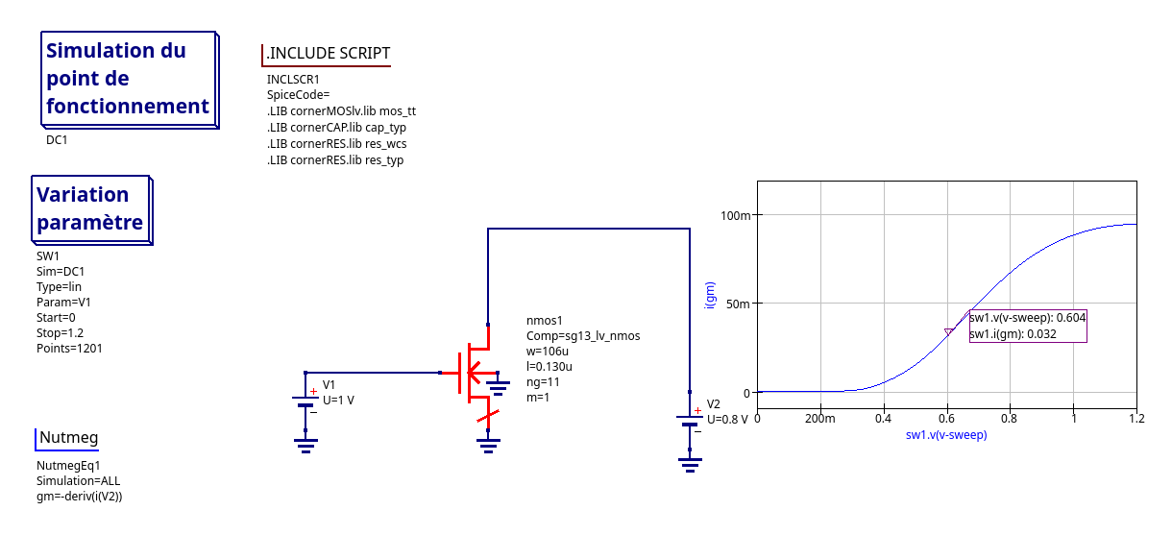
Step 1 - Extraction gm
MOS :
W = 106u
N = 0,130u
Vgs = 0,604V

Slide 4
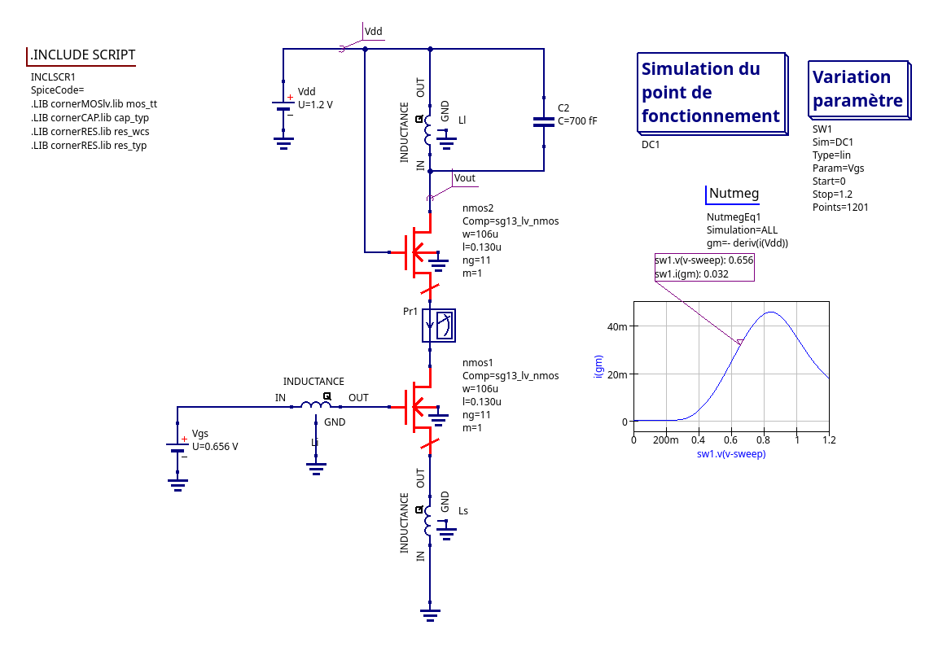
Step 2 – Point de polarisation entrée
MOS :
W = 106u
N = 0,130u
Ll = 3nH
C2 = 700fF
L1 = 3nH
Ls = 1,6nH
Vgs = 0,656V
Consommation :
4,49mA

Slide 5
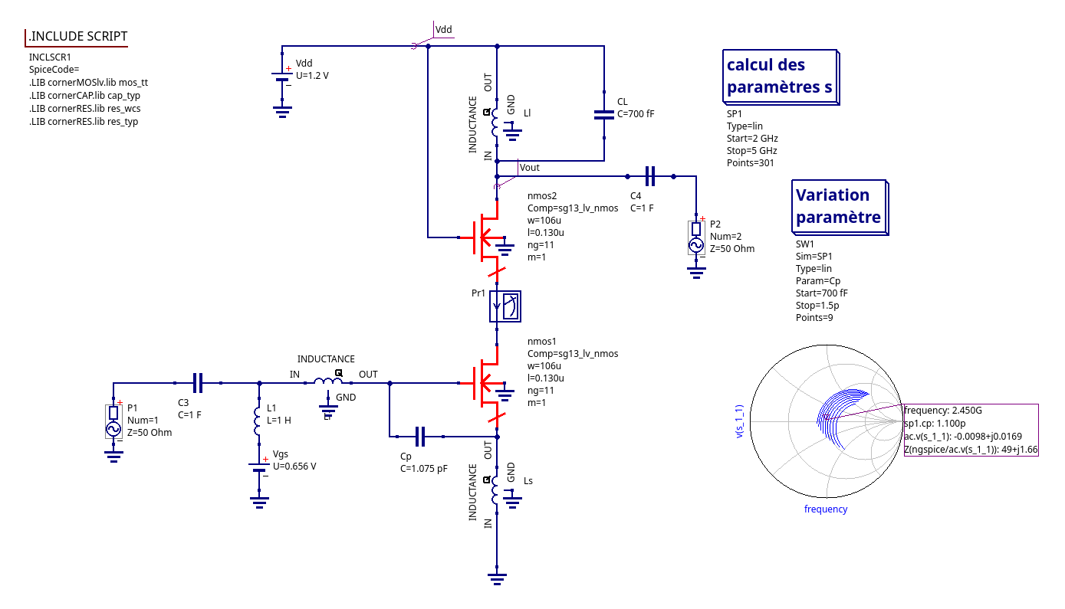
Step 3 – adaptation entrée
Cp=C0=1,075pF
→ W = L = 26,5u

Slide 6
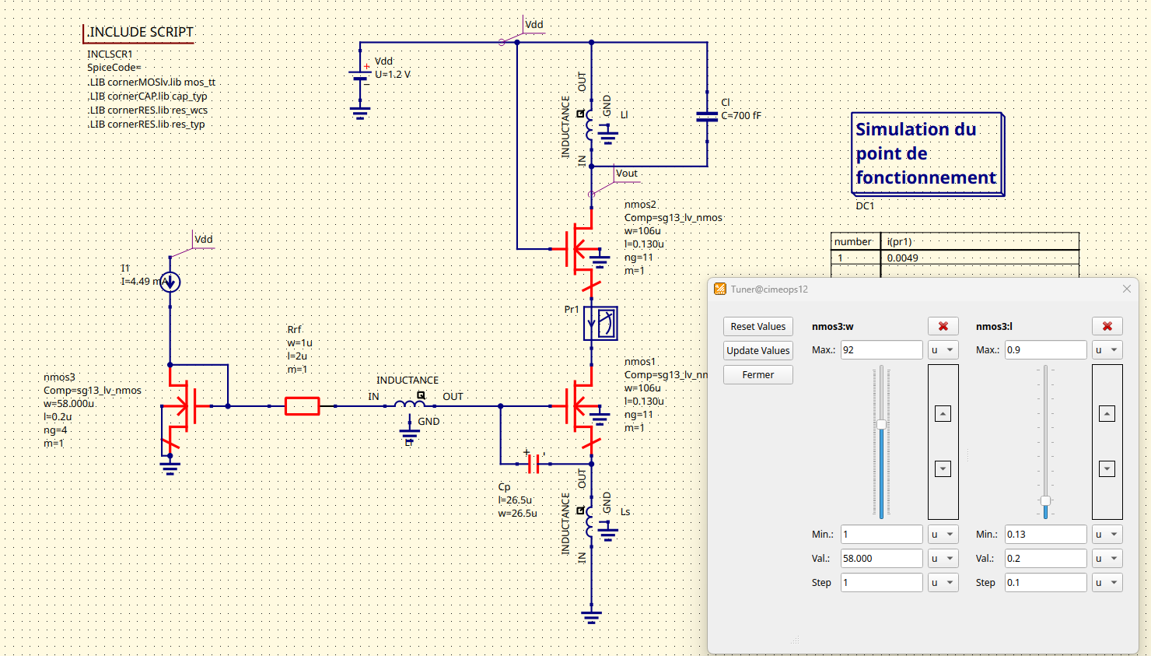
Step 4 – Mirroir de courant 4.1 – Tune W & L pour 4,49mA dans la branche
Rrf sert à empêcher le signal RF de venir sur le miroir
Rrf = 5k Ohm
IHP Rhigh
W = 1um
L = 2um
NMOS 3
Ngate = 4
W = 58um
L = 200nm

Slide 7
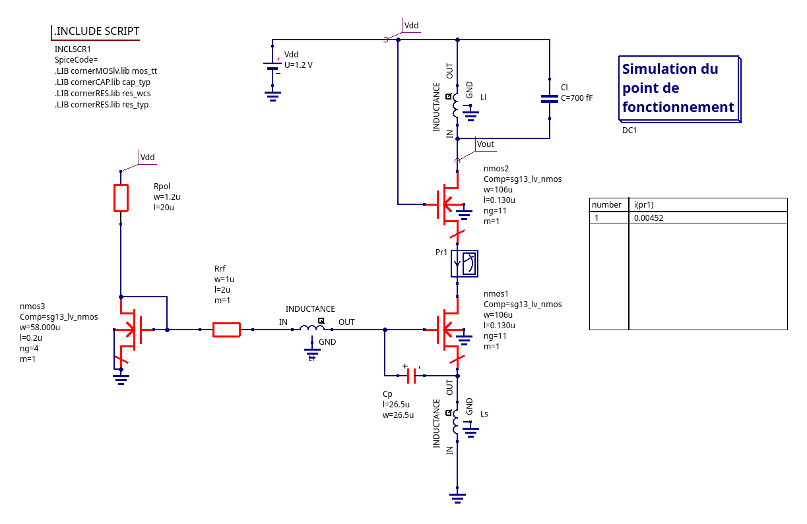
Step 4 – Mirroir de courant 4.1 – Rpol pour 4,5mA dans la branche
Rpol sert à polariser le miroir de courant. Par une analyse parametrique sur Rpol, on trouve Rpol = 130 ohm pour I = 4,5mA
En utilisant la resistance Rsil
W = 1,2um
L = 20um

Slide 8
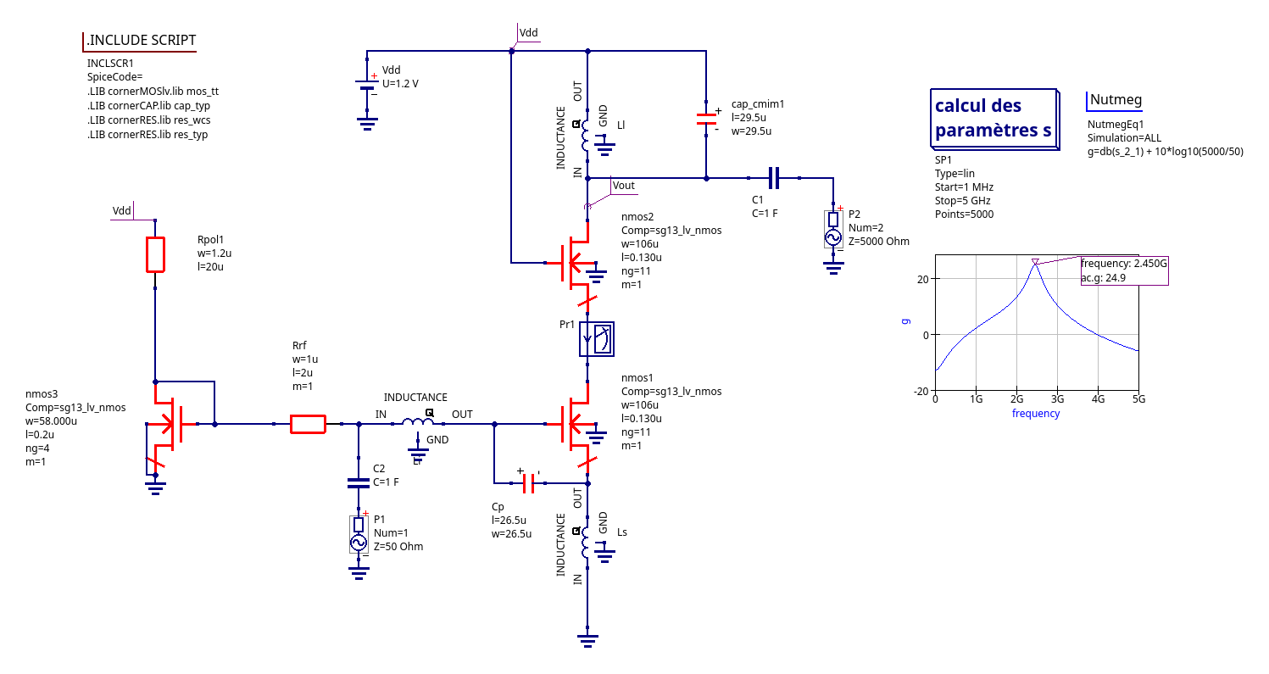
Step 5 - Gain
C resonnance = 1,3pF
Dimension W=L=29,5um
Gain = 24,9dB

Slide 9
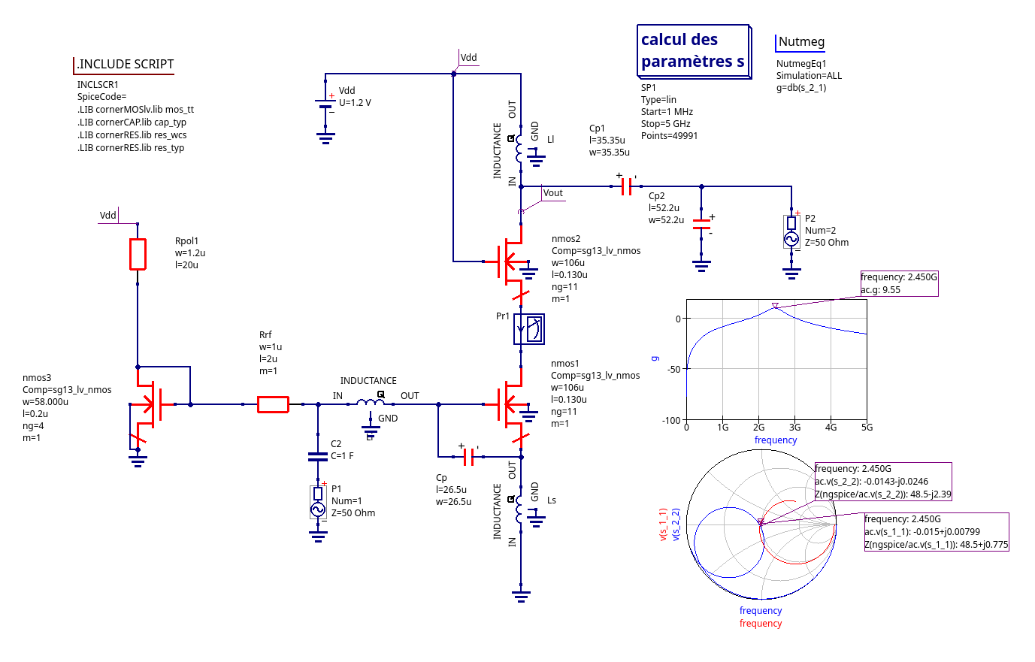
Step 6 – Adaptation sortie
Zsortie = 48,5-j2,39
G = 9,55dB
Cp1 = 1,88pF
→W=L=35,35um
Cp2 = 4,1pF
→ W=L=52,2um

Slide 10
RE-ADAPTER EN PRENANT EN COMPTE LES BONDING ET CAPA PLOT

Slide 11
SYMBOLE

Slide 12
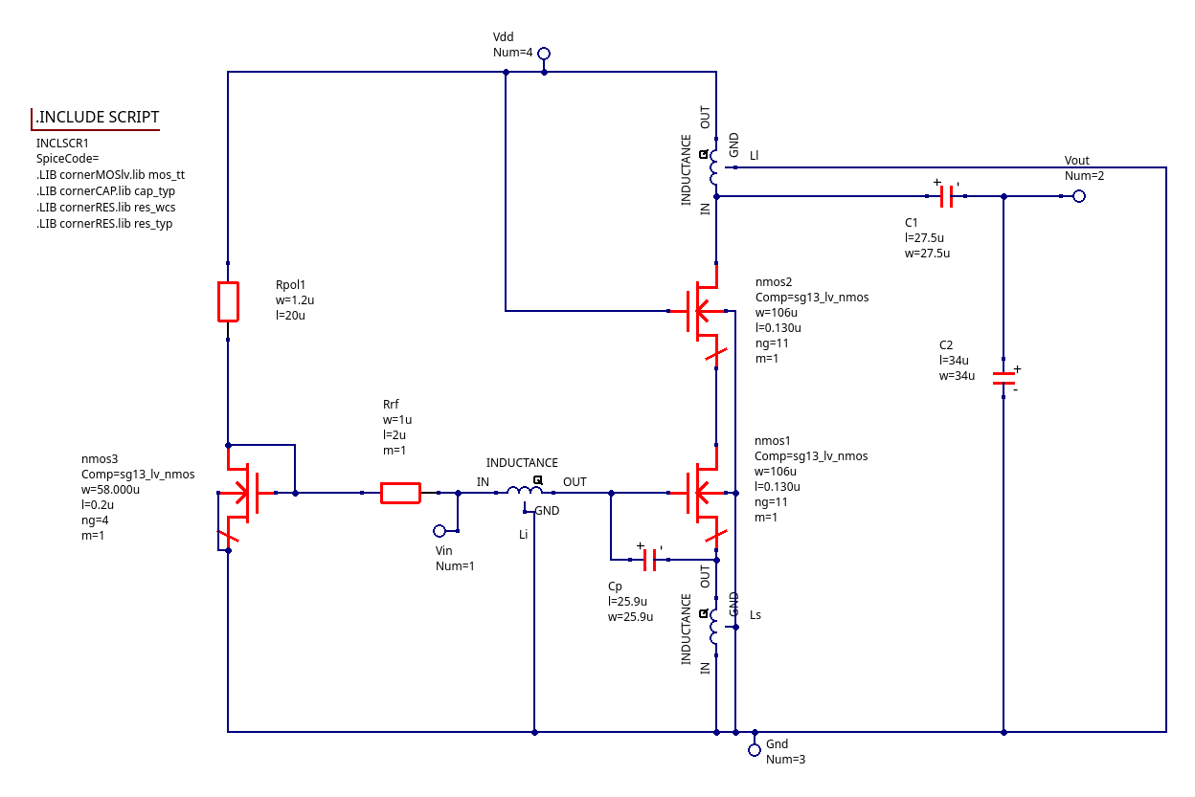
LNA SYMBOL FINAL
Composant | Valeur | Unité
Rpol(IHP Rsil) | 130 (W=1,2µm / L = 20µm) | Ω
Rrf (IHP Rhigh) | 5k (W=1µm / L = 2µm) | kΩ
Li | 3 | nH
Ls | 1,6 | nH
Ll | 3 | nH
Cp | 1,01 (W=L=25,9µm) | pF
C1 | 1,14 (W=L=27,5µm) | pF
C2 | 1,74 (W=L=34µm) | pF
Nmos1 | W=106µm / L=0,13µm / Ng= 11 | -
Nmos2 | W=106µm / L=0,13µm / Ng= 11 | -
Nmos3 | W=58µm / L=0,2µm / Ng = 4 | -

Slide 13
BENCH FINAUX
PARAMETRES S

Slide 14
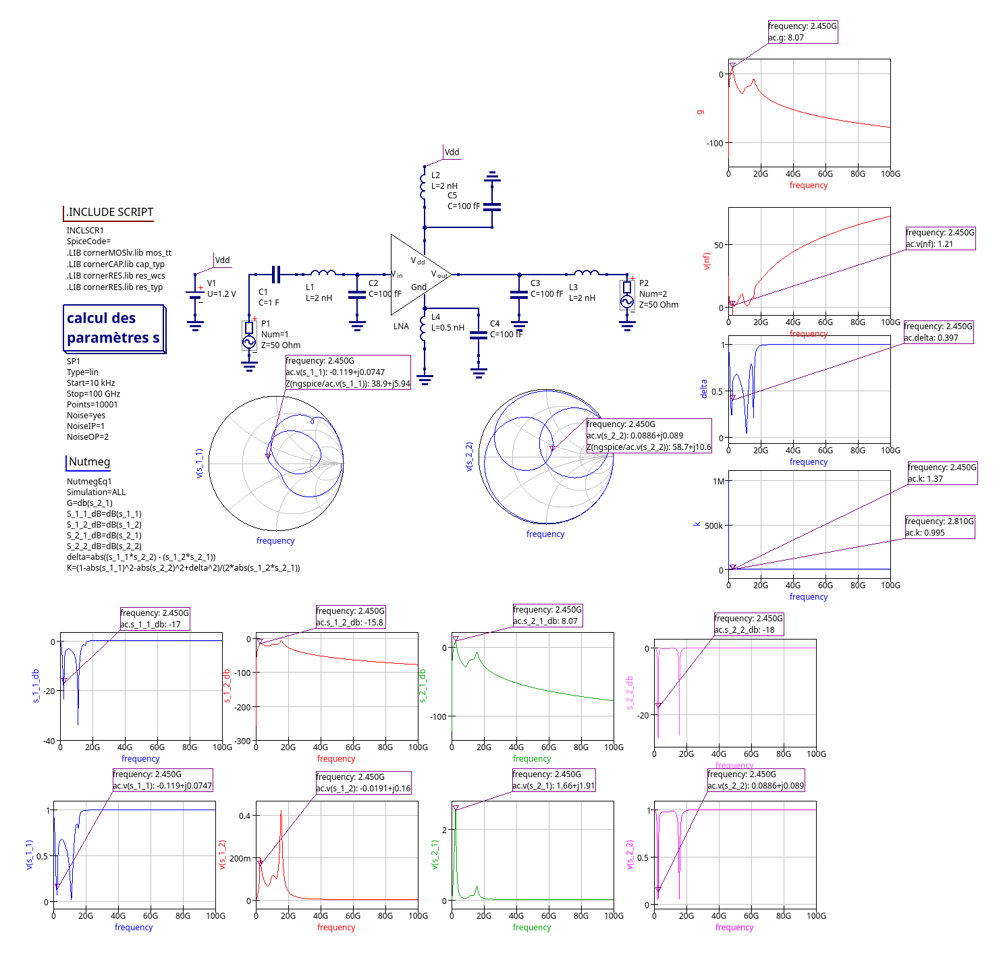
LNA ADAPTE + BONDING Parametre S
A 2,45 GHz
Gain = 8,07dB
S11 = -17dB
S22 = -18dB
Delta = 0,397 <1
K = 1,37 >1
NF = 10*log10(1,21) = 0,82dB ??
Instabilité à partir de f = 2,8GHz
→ K<1

Slide 15
LNA ADAPTE + BONDING Simulation transitoire

